Slide 1
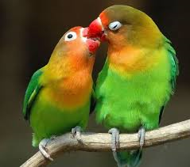
Vogelziekten

Slide 2
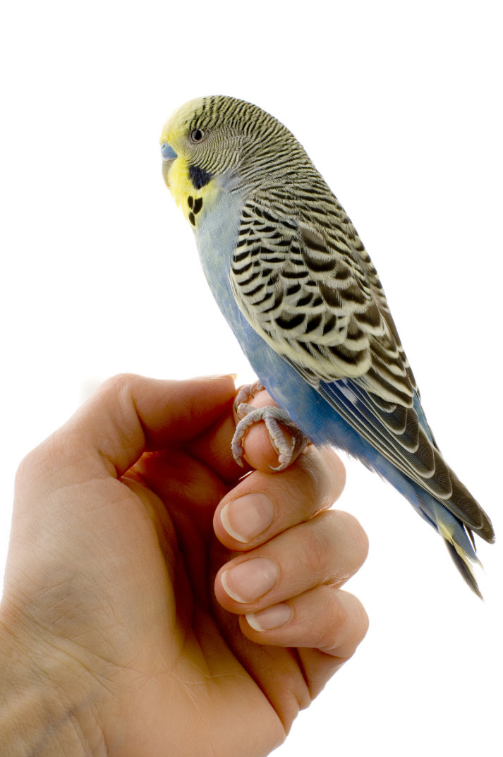
Gezonde vogels
                Strakke veren
                Veren zijn niet kapot, niet rafelig
                Schone ogen, schone snavel en cloaca
                Alert
                Slapen op 1 poot
                Poten zijn glad van structuur
                Rustige ademhaling
                Ontlasting is normaal
                Eten goed
                Drinken goed

Slide 3
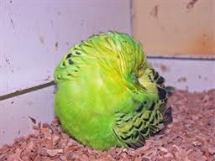
Zieke vogels
                Dik zitten
                Op de grond zitten
                Kop in de veren
                Veel slapen
                Op 2 poten slapen
                Dunne ontlasting
                Weinig eten
                Lusteloos
                Vieze ogen
                Dunne ontlasting

Slide 4
Ziekenboeg
Warm
Klein
Beschut
Rustige plek
Voer en water op de grond
  Lekker eten (fruit, trosgierst, etc)
  Snelle suikers zoals druiven (opengesneden)

Slide 5
Vogelartsen
https://hopeforwings.com/project/vogelartsen-lijst/
“Normale” dierenartsen weten onvoldoende
Niet zomaar een vogel vervoeren → Stress=dood

Slide 6
Kahoot
Maak samen een kahoot over de komende ppt
2 groepen
  Ene groepje zoekt foto’s en koppelt daar ziektes aan
  Andere groepje maakt overige vragen die je moet weten voor je examen
Deze 2 versies moeten voldoende zijn als test of je klaar bent voor je examen (na echt leren)
Mail de link naar mij zodat ik m kan delen.

Slide 7
Algemene klachten

Slide 8
Benauwdheid
Staart bij elke ademhaling op en neer gaan (wippen)
Bek open en naar adem happen
Bijgeluiden zoals rochel of tikken
Extreem: op bodem dik zitten en happen naar adem.

Slide 9
Oorzaken benauwdheid
Infectie van de luchtwegen door bacteriën, virussen of schimmels
Longwormen, luchtpijpmijten
Tekort aan vitamine A
Verslikken in voedsel of zaadje
Legnood of vetgezwel in de buik
SPOED!!!

Slide 10
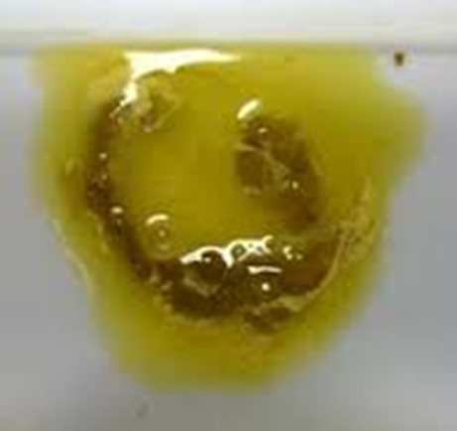
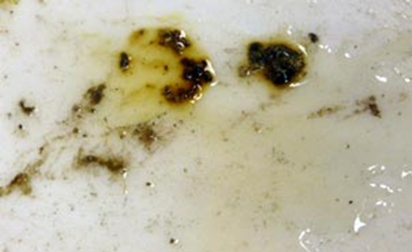
Diarree

Slide 11
Diarree
Lusteloos in elkaar in elkaar zitten
Kop tussen de veren
Dunne ontlasting

Slide 12
Oorzaken diarree
Bedorven voedsel
Te koud drinkwater
Teveel ijzer in de voeding
Teveel vochtopname
Tochtige huisvesting
Wormen
Te eiwitrijke voeding
Vergiftiging

Slide 13
Bacteriën

Slide 14
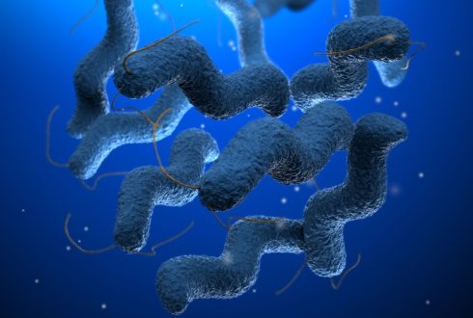
Campylobacter

Slide 15
Campylobacter
Vogels besmetten zich door het opnemen van de bacterie met de bek. De bacterie veroorzaakt leverontsteking.
sloom, ze stoppen met eten
de darmen en alvleesklier raken ontstoken, hierdoor kunnen de vogels een deel van het voer niet meer goed verteren.
Geel gekleurde of lichte diarree.
Snel mager.
Vooral Zebravinken, en dan in het bijzonder de jongen, kunnen in grote getale sterven.

Slide 16
Oorzaak Campylobacter
Zoönose!!!
meldingsplicht groep B2 (bij 2 of meer gevallen van acute voedselvergiftiging in 24 uur)
Bacterie

Slide 17
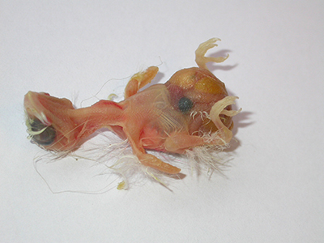
Zweetziekte

Slide 18
Zweetziekte
Een van de bekendste ziekte die E.Coli veroorzaakt is zweetziekte. Deze komt voor bij de jongen van papegaaiachtingen maar vooral bij kanaries. De E.Coli-bacterie veroorzaakt ziekte door het produceren van gifstoffen. In de darm zorgen deze ervoor dat de darmcellen veel vocht gaan afgeven. Hierdoor wordt de darminhoud vloeibaar en krijgen de vogels waterdunne, slijmerige diarree. Dit zorgt ervoor dat ze in een hoog tempo uitdrogen en veel voedingsstoffen verliezen. Ze kunnen in grote getale sterven. De nesten en jongen worden erg nat (vandaar de naam zweetziekte) omdat de ouders de dunne mest niet meer kunnen weghalen.
Bij oudere vogels kunnen de gifstoffen behalve de darm ook andere organen aantasten. Hierbij kunnen de vogels veel gaan drinken (bij aantasting van de nieren). Ze kunnen kreupel worden (bij gewrichtsontsteking). Bij kippen komen ontstekingen van de eierstokken en eileiders voor. Ze kunnen sterven als deze zich uitbreiden naar de buikholte.
Bij duiven komt Coli vaak voor in combinatie met een adenovirus. Hierbij wordt gedacht dat de duiven eerst een besmetting met het virus oplopen. Door de verminderde weerstand als gevolg hiervan zijn ze gevoeliger voor E. Coli. De combinatie van deze ziektes zorgt voor slome dieren die niet eten. Ze drinken vaak veel en hebben dunne, slijmerige mest. Door aantasting van de lever kan de mest groen gekleurd zijn.
Bij jonge duiven kunnen grote groepen ziek worden. Bij oudere zijn het vaak de al wat zwakkere dieren die vooral aangetast worden.

Slide 19
Oorzaken zweetziekte
Escherichia coli (E.Coli) is een bacterie
Adenovirus (=jongeduivendiarree)

Slide 20
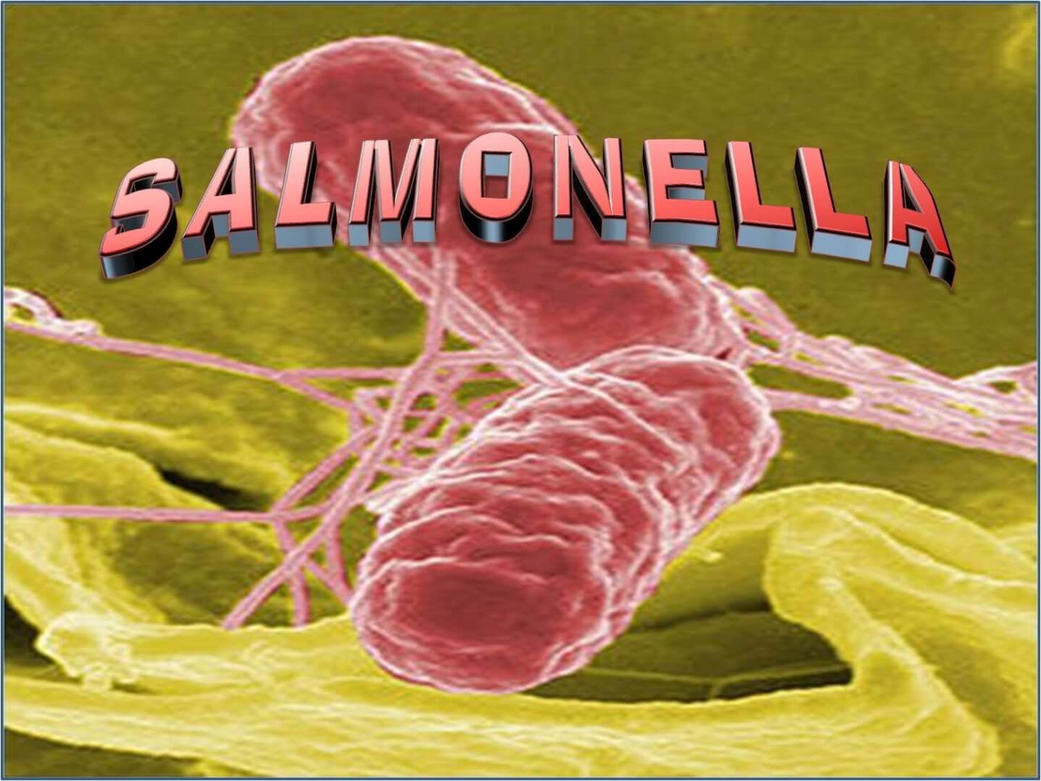
Salmonella

Slide 21
Salmonella
Een virulente Salmonella zal een vogel eerder ziek maken. Dit omdat het door de darm heen kan dringen en zo ook de rest van het lichaam kan besmetten. Er ontstaat dan bloedvergiftiging. Vogels die met de virulente bacteriën besmet raken zijn vaak acuut ziek. Ze zijn sloom, stoppen met eten, drinken erg veel en hebben diarree. Vogels met een goede afweer kunnen overleven, maar veel gaan ook dood bij een dergelijke infectie.
Minder virulente Salmonella’s kunnen alleen in de rest van het lichaam komen als het slijmvlies van de darm al kapot is. Bijvoorbeeld na een infectie met een andere ziekteverwekker. Vogels kunnen lange tijd besmet zijn met deze Salmonella zonder duidelijke verschijnselen. Als de minder virulente Salmonella eenmaal door de darmwand is, veroorzaakt het dezelfde verschijnselen als de virulente Salmonella.

Slide 22
Oorzaak Salmonella
Salmonella bacteriën
Voor duiven en kippen bestaat er een vaccinatie tegen Salmonella.

Slide 23
Parasieten

Slide 24
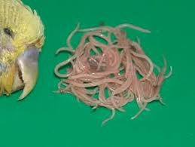

Wormen

Slide 25
Wormen
Verstoorde spijsvertering
Verminderde conditie
Vermagering
Braken (haarworm besmetting)
Spoelwormen/segmenten lintworm in ontlasting
Bloedarmoede
Dunne ontlasting

Slide 26
Oorzaken wormen
Spoelwormen
Haarwormen
Lintwormen

Slide 27
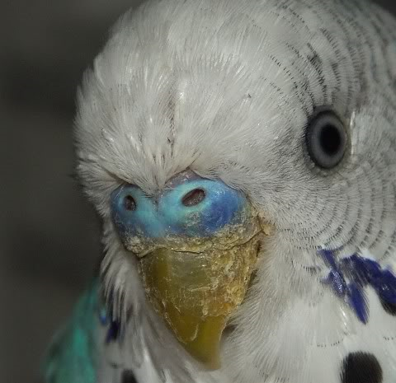

schurftmijt

Slide 28
Schurftmijt
Wratachtige woekeringen van de washuid van de snavel

Slide 29
Oorzaak schurftmijt
De schurftmijt graaft gangen in de huid en voeden zich o.a. met huidweefsel

Slide 30
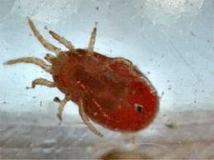
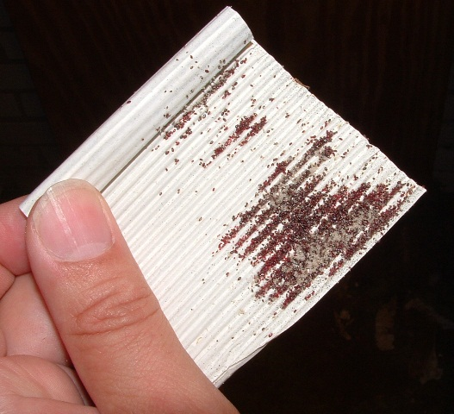
Bloedluis/dermanyssus

Slide 31
Bloedluis
Vogels hebben veel last van jeuk
Bloedarmoede
Lusteloze vogels
Nestjongen gaan dood

Slide 32
Oorzaken bloedluis
Door een mijt!!!!

Slide 33
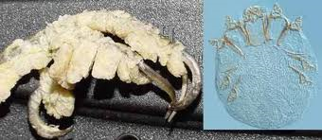
kalkpoten

Slide 34
Kalkpoten
Kalkachtige aanslag op de poten

Slide 35
Oorzaken kalkpoten
Wordt veroorzaakt door mijten
Deze veroorzaken een chronische ontsteking onder de hoornschubben
Komt vooral voor bij oudere vogels

Slide 36
Coccidiose
Bij geringe besmetting heeft de vogel geen last
Bij een iets ernstiger infectie wordt de ontlasting minder vast
Bij een zeer ernstige infectie zal de vogel vermageren en ontlasting waterdun! Vogels gaan zeer veel drinken.

Slide 37
Oorzaak coccidiose
Protozo
Deze vermeerderen zich in de darmwandcellen in grote getale en vernietigen daarbij de darmwandcellen. Een deel daarvan komt terecht in de ontlasting mee en wordt oócyste genoemd. Deze oócyste worden aangetoond in de ontlasting.

Slide 38
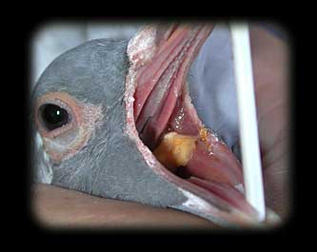
Flagellaten

Slide 39
Flaggellaten
Giardia
Deze parasiet leeft in de darmen. Vogels die besmet zijn hoeven geen verschijnselen te laten zien. Deze vogels scheiden wel giardiaparasieten uit met de ontlasting. Ze kunnen zo andere vogels besmetten. Vogels die wel verschijnselen laten zien, kunnen stinkende ontlasting hebben, slijmerige diarree, en ze kunnen mager worden. Na een tijdje kunnen ze sloom worden en stoppen met eten. Door de slechte conditie die op deze manier ontstaat, zijn ze gevoelig voor allerlei andere soorten ziektes. Jonge vogels kunnen slechter groeien en zelfs sterven bij een zware besmetting.
Hexamiten
Dit zijn parasieten die lijken op Giardia, maar zijn iets kleiner. Ook deze leven in de darmen. Vaak wordt bij een besmetting een milde diarree gezien die maar niet over gaat. Bij gezonde duiven kan de parasiet in de darmen gevonden worden. Deze kan problemen gaan geven als de duif om een andere reden ziek wordt.

Slide 40
Flagellaten
Trichomonas oftewel ‘het geel’,
aandoening van de bovenste luchtwegen die vooral duiven en soms ook zangvogels treft. Meestal komt het bij duiven voor door onderling snavelcontact.
Uiterlijk ziet het er uit als een kazig abces in de keelholte, de vogels komen in ademnood en sterven door verstikking of voedseltekort.

Slide 41
Oorzaken Flagellaten
Eencellige parasieten (protozoa)

Slide 42
Luchtpijpmijt /sternostoma tracheocolum
Deze komt voor bij kanaries, vinken en parkieten. De mijt leeft in de luchtpijp en luchtzakken. Afhankelijk van de zwaarte van de besmetting kunnen de vogels benauwd zijn, hoesten, niezen of bij erg zware besmettingen kunnen de vogels zelfs sterven door verstikking.

Slide 43
Oorzaak luchtpijpmijt
Mijt

Slide 44
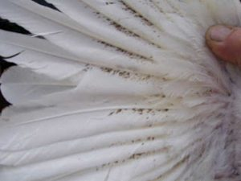
veermijt

Slide 45
Veermijt
Deze veroorzaken vaak weinig problemen bij de vogels waarbij ze van nature voorkomen. Problemen ontstaan als ze op een vogel terechtkomen die nog nooit met deze mijtsoort in aanraking is geweest. Ook geven veermijten problemen als ze (bij zware besmettingen) ook op de huid aanwezig zijn. Er ontstaat dan jeuk, en de veren van deze vogels zijn van slechte kwaliteit.

Slide 46
Oorzaak veermijt
Mijt

Slide 47
Schimmels

Slide 48
Kropverzuring
vertraagde kroplediging,
sloomheid,
niet willen eten
en soms kropverstopping.
In oudere vogels kan de krop uitgezet zijn en vol met slijm. De plakkaten van afgestorven binnenbekleding kunnen de kroplediging bemoeilijken.
Behalve problemen in de krop kan Candida ook in de bek zitten. Ook hier worden dan witte plakkaten gevormd, bedekt met slijm.

Slide 49
Oorzaak Kropverzuring
Een van de meest voorkomende schimmelachtigen die voor problemen zorgt is Candida albicans.
Candida is een gist.
Het is een organisme dat uit één cel bestaat, en ze vermenigvuldigen zich door te delen. Bij de juiste omstandigheden kan de hoeveelheid Candida zich in een korte tijd sterk uitbreiden.

Slide 50
Behandeling
Onder de microscoop kan materiaal bekeken worden dat door middel van een kropswab verkregen is. Na een kleuring van het materiaal kunnen de gisten dan gezien worden. Omdat deze normaal in kleine hoeveelheden voorkomen, is het niet 100% bewijzend voor ziekte. Bij kropverzuring worden vaak grote hoeveelheden gisten gezien, die zich aan het vermenigvuldigen zijn. Met medicatie zal den gistinfectie aangepakt worden. Daarnaast zal er ook een middel voorgeschreven worden wat de kroplediging bevorderd. Erg belangrijk is ook dat er wordt gezocht naar de reden van het ontstaan. Vaak heeft de gist immers pas de kans gekregen om ziekte te veroorzaken nadat de kip verzwakt is geraakt door een andere oorzaak, zoals een infectie of verkeerde voeding.

Slide 51
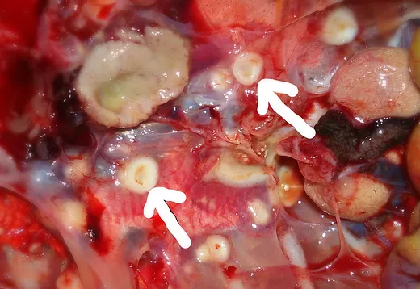
Aspergillose
Foto van de longen van een jonge papegaai overleden aan acute Aspergillose. Er zijn zeer veel schimmelhaarden aanwezig in het longweefsel (zie bijv. de pijlen) en de luchtzakken.

Slide 52
Aspergillose
Komt voor bij papegaaiachtigen, roofvogels en kippen
De verschijnselen die kunnen optreden bij Aspergillose hangen erg af van de plaatsen in het lichaam waar de schimmelt groeit, de toestand van het immuunsysteem van de patiënt en de mate van besmetting.
Bij acute, heftige infecties worden vogels zeer snel ziek en treden er meestal zeer ernstige klachten op zo als benauwdheid en het stoppen met eten. Zonder (en helaas soms ook met) behandeling bij een vogelspecialist komen deze vogels vaak binnen een week te overlijden.

Slide 53
Oorzaken Aspergillose
Schimmelinfectie

Slide 54
Virussen

Slide 55
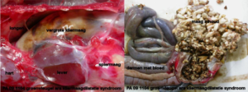
Kliermaag verwijdingssyndroom

Slide 56
Kliermaag verwijdingssyndroom
De verschijnselen worden veroorzaakt door een aantasting van de hersenen en van de zenuwen van kliermaag, spiermaag en voorste deel van de dunne darm. De spieractiviteit van deze organen wordt hierdoor minder, en ze zullen uitrekken. Dit zorgt ervoor dat er geen goed transport meer is van voedsel naar verder gelegen delen van het maagdarmkanaal. Hierdoor ontstaat onder andere braken. Er kan onverteerd voer in de ontlasting zitten en de vogels worden mager en sloom. De verschijnselen kunnen binnen drie weken na besmetting optreden maar soms worden pas verschijnselen gezien jaren na de blootstelling aan het virus.
Naast de verschijnselen die direct door de zenuwaantasting veroorzaakt worden, kunnen de vogels vatbaarder zijn voor bijkomende infecties. Zo is de krop vaak lange tijd gevuld doordat er slechter transport naar de kliermaag is. Er kan in deze situatie makkelijk kropverzuring optreden. Ook wordt er soms diarree gezien. Dit wordt dan veroorzaakt door bacteriën of schimmels die hun kans grijpen. Ze kunnen zich snel vermenigvuldigen doordat de darminhoud niet goed verteert is. Hierin zitten dan meer voedingsstoffen dan bij een gezonde vogel.
Naast de zenuwen van het maagdarmkanaal die aangetast worden, kunnen bij sommige vogels ook andere zenuwen betrokken zijn. Vogels kunnen zwak worden in de poten als het ruggenmerg of de pootzenuwen worden aangetast. Als de ziekte de hersenen bereikt, kunnen de vogels wankel worden, draainekken en verlamd raken.

Slide 57
Oorzaak kliermaag verwijdingssyndroom
Virus

Slide 58
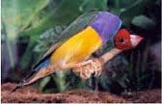
Draaihalsziekte

Slide 59
Draaihalsziekte
Draainekverschijnselen
Evenwichtsproblemen
Verlammingen
Maag-darmstoornissen (ontlasting is stopverfachtig van kleur tot lichtgeel tot wit)

Slide 60
Oorzaken draaihalsziekte
PHV 3 virus
Niet te verwarren met huiskamervogels die tegen een raam vliegen en dezelfde symptomen vertonen

Slide 61
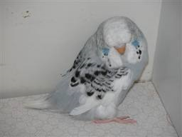
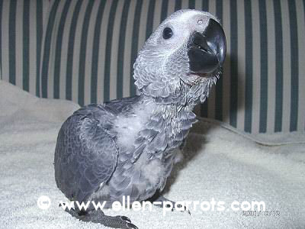
Kruipersziekte

Slide 62
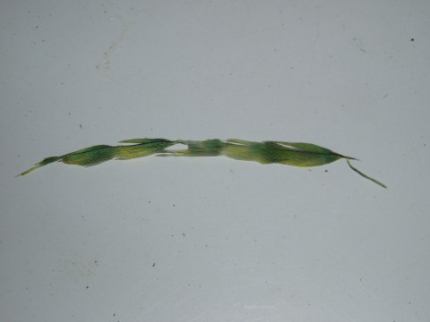
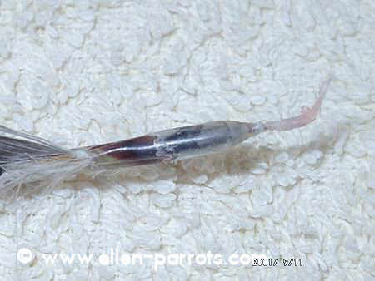
Veerstructuur

Slide 63
Kruipersziekte
Wordt ook wel French Moult genoemd
Grote sterfte onder jonge vogels bij acute besmetting
Jonge vogels (die overleven) verliezen door onverklaarbare reden vleugelpennen en staartpennen net voordat ze uitvliegen
Kunnen niet of nauwelijks vliegen (kruipers)
Roodbruine substantie in de schachten van de pennen
Uiteinden van de pennen zit een knik, een soort verzwakking
Oudere vogels zijn dragers

Slide 64
Oorzaken
Polyomavirus
Bij grasparkieten is het ook bekend als BFD (Budgerigar Fledgling Disease)
Bij agaporniden is het ook bekend als polyfolliculits (meerdere kleine veren uit 1 follikel)

Slide 65
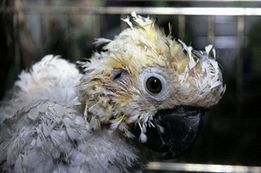
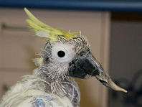
Bek en vederrot (PBFD)

Slide 66
Bek en vederrot (PBFD)
Veren die op onverklaarbare manier uitvallen
Veren die abnomale dikke schacht hebben
Bij jonge vogels een lichte groeiachterstand
Gestolde bloed op de uitgevallen veren
De uitgevallen veren veroorzaken open plekken die rood zijn
Aanwezige veren dof
Dunne, groene ontlasting
Vogel is minder actief

Slide 67
Oorzaken bek en verderrot
Veroorzaakt door een virus die in twee varianten voorkomt nl:
- in de veren
- in het bloed
In de veren: dan is de vogel nog niet ziek, maar kan ziekte wel overbrengen. Na 3 maanden weer testen, dan zijn er 2 opties:
Optie 1: vogel is virus kwijt uit zijn veren
Optie 2: het virus is in zijn bloed gekomen (vogel is ten dode opgeschreven)

Slide 68
Oorzaken vervolg
Virus besmet de cellen in de bek en in de veren en dood deze
Virus tast ook de afweercellen aan, waardoor de vogel vatbaarder wordt voor andere vogelziekten
Alleen parkieten en papegaaien zijn vatbaar voor dit virus

Slide 69
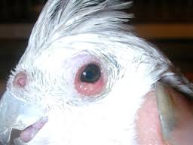
Papegaaienziekte

Slide 70
Papegaaienziekte (psittacosis)
Zoönose!!!
Geen erg duidelijke symptomen
Symptomen lijken op griepsverschijnselen
Opgezette veren
Kortademig
Ontstoken ogen
‘lopende’neus

Slide 71
Oorzaken papegaaienziekte
virus

Slide 72
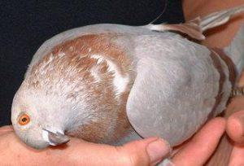
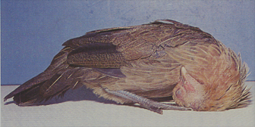
Paramyxovirus/Pseudovogelpest

Slide 73
Paramyxovirus/Pseudovogelpest
PMV-1/NCD
De meest bekende variant van het virus type 1 is datgene wat New Castle Disease veroorzaakt (het NCD-virus).
Erg ziekteverwekkende stammen van het NCD-virus kunnen plotselinge dood veroorzaken zonder dat voorafgaand daaraan ziekte is gezien. Ziekteverschijnselen die gezien worden zijn: diarree, niet eten en benauwdheid. Bij een wat langzamer verloop van de ziekte kunnen de kippen zenuwverschijnselen hebben zoals evenwichtsproblemen.

Slide 74
Paramyxovirus/Pseudovogelpest
PMV-1/Pigeon
Bij duiven komt ook paramyxovirus type 1 voor, maar in een andere variant. Deze lijkt erg op het NCD-virus. Na opname van het virus gaan duiven meer drinken, ze eten minder, krijgen diarree en kunnen braken. Het meest typisch zijn de zenuwverschijnselen: ze trillen met de vleugels en kop en kunnen draainekken. Jonge duiven kunnen sterven door de ziekte, oudere kunnen genezen in drie tot vier weken.
Bij andere vogelsoorten kan het virus type 1 een grote hoeveelheid vage verschijnselen zoals bindvliesontsteking, ademhalingsproblemen, diarree en zenuwverschijnselen veroorzaken.

Slide 75
Paramyxovirus/Pseudovogelpest
PMV-3
Deze variant van het virus veroorzaakt vooral ziekte bij zangvogels en papegaaiachtigen. Bij vogels zoals gould amadines en verschillende soorten vinken, geeft besmetting in het begin een bindvliesontsteking (oog), daarna ontstaat gele diarree, moeilijk eten en moeite met ademhalen. Een deel van de vogels kan sterven, een ander deel geneest.
Bij papegaaiachtigen vallen de zenuwverschijnselen het meeste op. Deze zijn hetzelfde als bij duiven met PMV-1. Hiernaast kunnen de lever en nieren aangetast zijn en de vogels kunnen diarree hebben.

Slide 76
Oorzaken Paramyxovirus/Pseudovogelpest
Pseudovogelpest = ziekte van Newcastle of paramyxo (duiven)
De overdracht gebeurt via de lucht op korte afstand, via dragers zoals wilde vogels en via de mens (kleding, schoenen,…).
Er is geen behandeling mogelijk! Er is wel een preventieve vaccinatie mogelijk!
Vogelpest = kippengriep (maar kalkoen is gevoeliger dan kip)
De overdracht gebeurt via de lucht over zelfs lange afstand, via dragers zoals wilde vogels en via de mens (kleding, schoenen,…).
Er is geen behandeling mogelijk! Er is ook geen preventieve vaccinatie mogelijk!

Slide 77
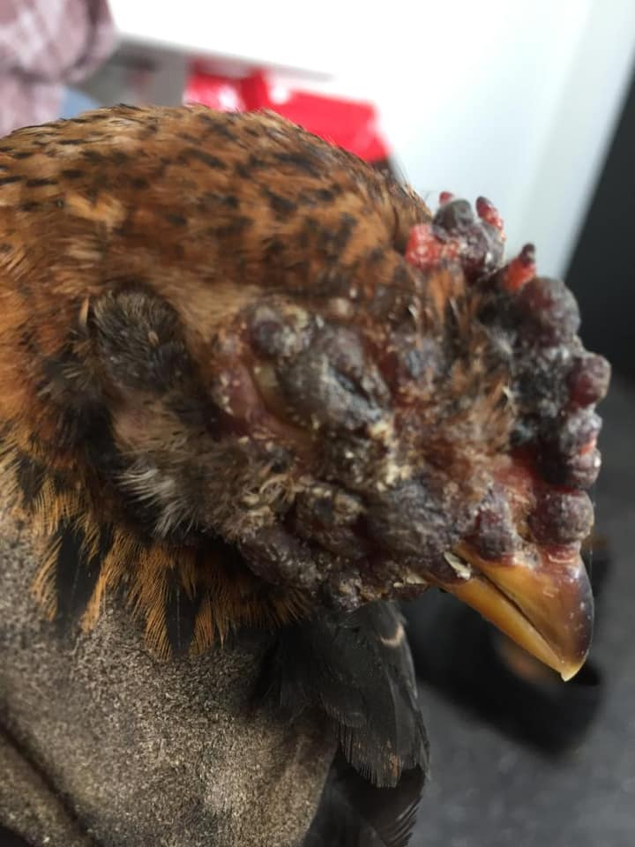
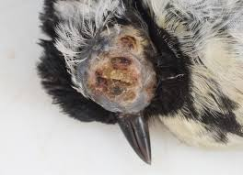
Pokken/hapziekte

Slide 78
Pokken/hapziekte
Huidvorm/droge pokken
Deze wordt vooral gezien bij roofvogels en zangvogels. Er ontstaan bulten op de onbevederde huid rond ogen, snavel, neusgaten en aan de voeten. De bultjes worden blaasjes die opengaan. Er ontstaat een korst die er na een aantal dagen tot weken afvalt.

Slide 79
Pokken/hapziekte
Natte pokken
Komt vooral voor bij papegaai- en parkietachtigen, sommige duiven en fazantachtigen. Hierbij ontstaan de pokken op het slijmvlies van de tong en keel. Deze geven problemen met eten en zelfs ademen. Ook bloeden ze gemakkelijk.

Slide 80
Pokken/hapziekte
Vorm met bloedvergiftiging
Dit is de meest dodelijke vorm. Het komt vooral voor bij kanaries en vinken. Het virus zorgt voor een longontsteking en de vogels zijn erg benauwd. Ze ‘happen’ naar lucht (hapziekte). De vogels zijn acuut ziek, ze zitten bol, stoppen met eten en het grootste deel (70% tot wel 99%) sterven binnen drie dagen. Er zijn vaak geen pokken op de huid te zien, daarom is de diagnose tijdens het leven moeilijk te stellen. De ziekte kan ook langzamer gaan, de vogels sterven dan vaak na enkele maanden.

Slide 81
Oorzaak pokken/hapziekte
- Pokkenvirus
- Het virus komt binnen door wondjes in de huid of slijmvliezen
- Inenting is mogelijk. Dit beschermt een klein jaar. Vogels die al een besmetting onder de leden hebben, mogen niet ingeënt worden. De verschijnselen kunnen dan verergeren.

Slide 82
Overige ziektebeelden

Slide 83
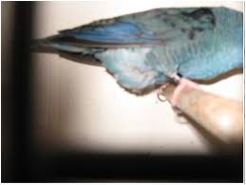
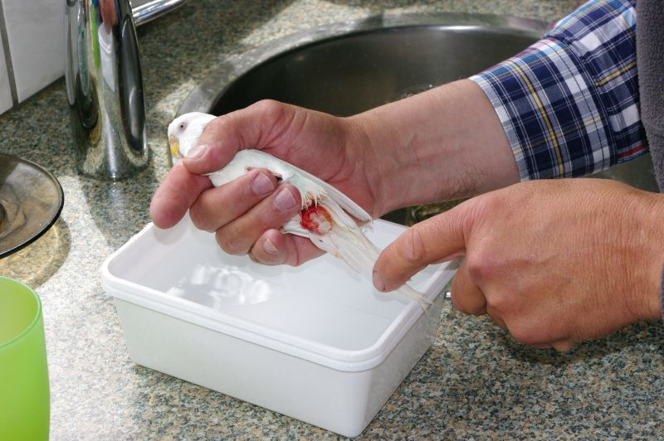
Legnood

Slide 84
Legnood
Pop verlaat nest en gaat met opgezette veren op de bodem zitten
Pop zit op de stok met een dikke bobbel bij de cloaca

Slide 85
Oorzaken legnood
Te jonge popjes
Te intensieve kwekerij (meer dan 3 rondes)
Grote wisselingen in de temperatuur
Te weinig kalk

